Slide 1


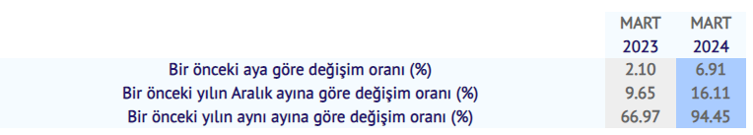
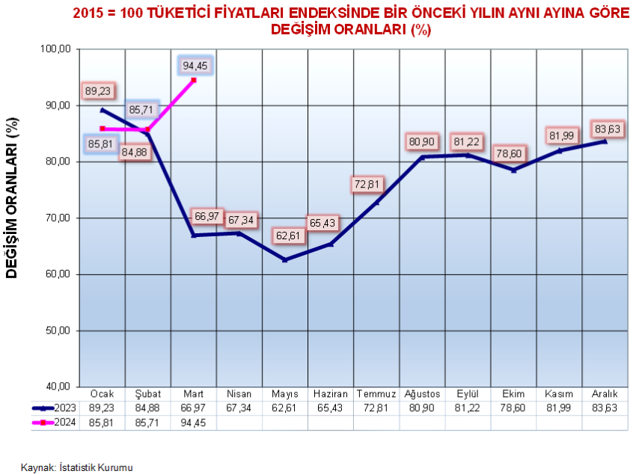

PİYASA BÜLTENİ
Nisan 2024-SAYI:7
 | 29.Mar | 15.Nis | Değişim |  | 29.Mar | 15.Nis | Değişim
USD/TL | 32,4300 | 32,4274 | -0,01% | 2 Yıllık Gösterge Tahvil Faizi | 41,23 | 40,56 | -1,65%
EUR/TL | 34,9046 | 34,4167 | -1,42% | Türkiye 5 yıllık CDS Primi (baz puan) | 300,79 | 305,16 | 1,43%
GBP/TL | 40,8271 | 40,3234 | -1,25% | BIST 100 Endeksi | 9142,4 | 9679,8 | 5,6%
EUR/USD | 1,0793 | 1,0672 | -1,13% | ABD 10 Yıllık Tahvil Faizi | 4,21 | 4,61 | 8,68%
GBP/USD | 1,2623 | 1,2444 | -1,44% | Altın (USD/Ons) | 2250,36 | 2382,83 | 5,56%
EUR/GBP | 0,8547 | 0,8533 | -0,16% | Petrol (USD/Varil) | 83,17 | 85,41 | 2,62%
KKTC Tüketici Fiyat Endeksi, Mart 2024
Tüketici Fiyatları Genel Endeksi’nde, bir önceki aya göre %6.91, bir önceki yılın Aralık ayına göre %16.11 ve bir önceki yılın aynı ayına göre %94.45 değişim gerçekleşmiştir.
www.neareastbank.com
Notes:
4

Slide 2
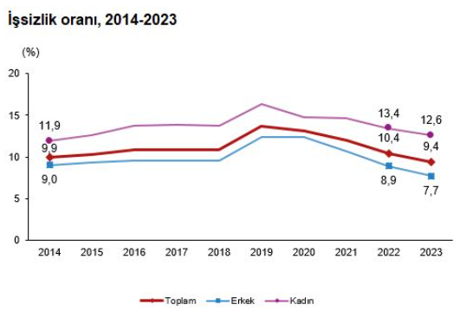

İşgücü İstatistikleri, 2023
İşsizlik oranı %9,4 seviyesinde gerçekleşti.
Hanehalkı İşgücü Araştırması sonuçlarına göre; 15 ve daha yukarı yaştaki kişilerde işsiz sayısı 2023 yılında bir önceki yıla göre 318 bin kişi azalarak 3 milyon 264 bin kişi oldu. İşsizlik oranı ise 1,0 puan azalarak %9,4 seviyesinde gerçekleşti. İşsizlik oranı erkeklerde %7,7 iken kadınlarda %12,6 olarak tahmin edildi.
İstihdam oranı %48,3 oldu.
İstihdam edilenlerin sayısı 2023 yılında bir önceki yıla göre 880 bin kişi artarak 31 milyon 632 bin kişi, istihdam oranı ise 0,8 puan artarak %48,3 oldu. Bu oran erkeklerde %65,7 iken kadınlarda %31,3 olarak gerçekleşti.
İşgücüne katılma oranı %53,3 olarak gerçekleşti.
İşgücü 2023 yılında bir önceki yıla göre 562 bin kişi artarak 34 milyon 896 bin kişi, işgücüne katılma oranı ise 0,2 puan artarak %53,3 olarak gerçekleşti. İşgücüne katılma oranı erkeklerde %71,2, kadınlarda ise %35,8 oldu.
www.neareastbank.com

Slide 3

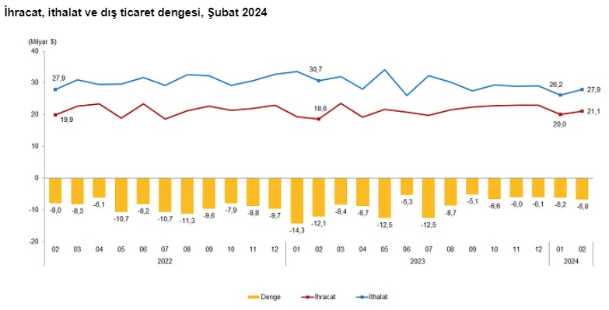

Dış Ticaret İstatistikleri, Şubat 2024
Şubat ayında genel ticaret sistemine göre ihracat %13,6 arttı, ithalat %9,2 azaldı.
Türkiye İstatistik Kurumu ile Ticaret Bakanlığı iş birliğiyle genel ticaret sistemi kapsamında üretilen geçici dış ticaret verilerine göre; ihracat 2024 yılı Şubat ayında, bir önceki yılın aynı ayına göre %13,6 artarak 21 milyar 82 milyon dolar, ithalat %9,2 azalarak 27 milyar 853 milyon dolar olarak gerçekleşti.
Genel ticaret sistemine göre ihracat 2024 yılı Ocak-Şubat döneminde bir önceki yılın aynı dönemine göre %8,5 artarak 41 milyar 78 milyon dolar, ithalat %16,0 azalarak 54 milyar 33 milyon dolar olarak gerçekleşti.
Şubat ayında dış ticaret açığı bir önceki yılın aynı ayına göre %44,2 azalarak 12 milyar 130 milyon dolardan, 6 milyar 771 milyon dolara geriledi. İhracatın ithalatı karşılama oranı 2023 Şubat ayında %60,5 iken, 2024 Şubat ayında %75,7'ye yükseldi.
Ocak-Şubat döneminde dış ticaret açığı %51,0 azalarak 26 milyar 419 milyon dolardan, 12 milyar 955 milyon dolara geriledi. İhracatın ithalatı karşılama oranı 2023 Ocak-Şubat döneminde %58,9 iken, 2024 yılının aynı döneminde %76,0'a yükseldi.
Kaynaklar: TÜİK, Bloomberg, TCMB, İSO, T.C. Ticaret Bakanlığı, KKTC DPÖ.
YASAL UYARI: Burada yer alan bilgiler, Bankamız uzmanları tarafından güvenilir olduğuna inanılan kamuya açık kaynaklar kullanılarak, bilgilendirme amacı ile hazırlanmıştır. Paylaşılan veri, finansal bilgi, görüş ve tavsiyeler yatırım danışmanlığı kapsamında değildir. Herhangi bir yatırım aracının alım-satım önerisi ya da getiri vaadi olarak yorumlanmamalıdır. Bu görüşler mali durumunuz ile risk ve getiri tercihlerinize uygun olmayabilir. Bu nedenle, sadece burada yer alan bilgilere dayanarak yatırım kararı verilmesi beklentilerinize uygun sonuçlar doğurmayabilir. Burada yer alan fiyatlar, veriler ve bilgilerin tam ve doğru olduğu garanti edilemez; içerik, haber verilmeksizin değiştirilebilir. Bu kaynakların kullanılması nedeni ile ortaya çıkabilecek hatalardan ya da zararlardan Near East Bank Ltd. sorumlu değildir.

